Slide 1
Fyziologický a patologický průběh šestinedělí
Mgr. Štěpánka Vybíralová

Slide 2
Šestinedělí
= období po porodu, kdy v organismu nedělky probíhají změny, organismus se vrací do původní podoby
Dělení
časné - prvních sedm dní
pozdní - další týdny do konce šestinedělí
hojí se porodní poranění
pohlavní orgány a celý organismus se vrací do stavu před otěhotněním
nástup laktace

Slide 3
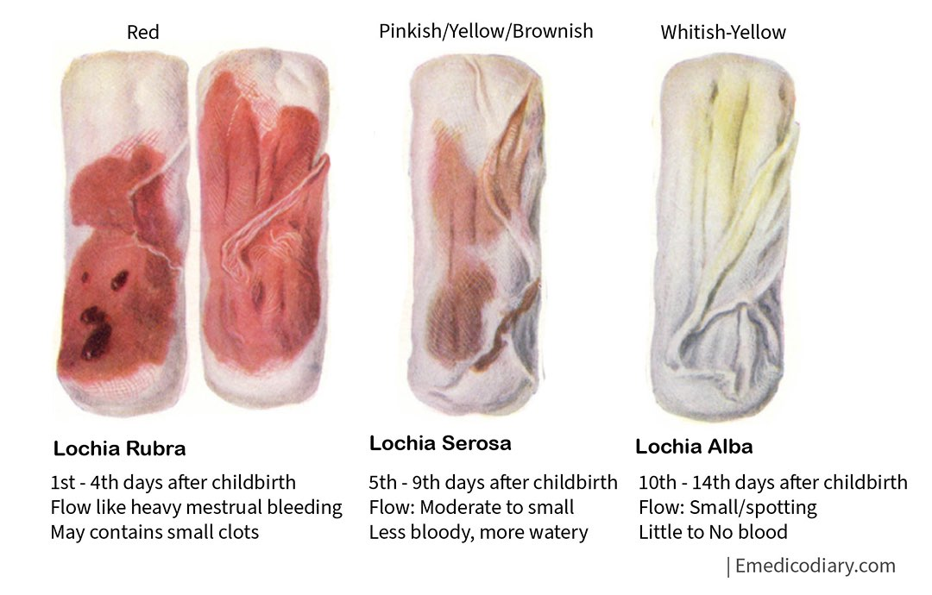
Hojení porodních poranění
děložní stěna - velká ranná plocha - očistky (lochia) - nejvíce 3.-4. den
důležité dodržovat hygienu
hojení trhlin bez obtíží
ledování, hojivý gel na hráz

Slide 4
Poporodní krvácení
nejvíce nebezpečné ve formě diseminované intravaskulární koagulopatie, kdy představuje peripartální život ohrožující krvácení a jednu z nejčastějších příčin úmrtí rodičky
poporodní krvácení můžeme rozdělit podle časového hlediska na krvácení v časném a pozdním šestinedělí
krvácení v časném šestinedělí - příčiny - poruchy retrakce a kontrakce dělohy, placentární rezidua v děloze, špatné ošetření porodního poraněn, hemokoagulační poruchy - DIC
krvácení v pozdním šestinedělí - příčiny - výskyt endometritidy, choriokarcinomu, placentárního polypu nebo také dřívější nástup menstruace

Slide 5
Puerperální infekce
dříve nejčastějším důvodem vzniku tzv. horečky omladnic
pochva po odloučené placentě byla vhodným místem pro zmnožení bakterií a dalšího šíření infekce
zdroj infekce - heterogenní infekce - zevní zdroj, autogenní infekce - vlastní poševní flóra
rizikové faktory - intrauterinní výkony, předčasný odtok plodové vody, císařský řez,
infekce vulvy a pochvy - sekundární hojení porodního poranění
endometritida - děloha je bolestivá a na ultrazvukovém vyšetření se objevuje její prosáknutí s prokazatelnou dilatací děložní dutiny, léčí se antibiotiky

Slide 6
Puerperální infekce
myometritida - infekce vzniká přestupem z děložní sliznice na děložní svalovinu buď přímo nebo lymfatickou cestou, při závažnějším průběhu může část svaloviny podléhat nekróze nebo se v ní vytvoří abscesy, hnis se poté může provalit do břišní dutiny, léčí se antibiotiky
peritonitida - pokud přejde infekce z dělohy na vejcovody, může se poté šířit lymfatickou cestou do peritonea

Slide 7
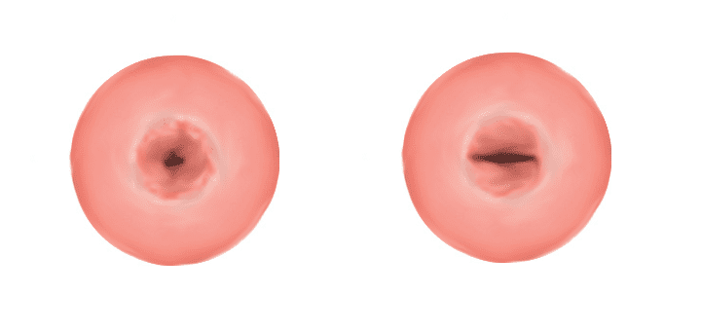
Involuce těhotenských změn na rodidlech
děloha z 1000g na 500g - vliv oxytocinu, stahování dělohy, bolest při kojení
fundus klesá - 1 prst denně - po porodu k pupku, na konci prvního týdne - 1-2 prsty nad sponou, 2 týden fundus již není hmatný
děložní hrdlo - ochablé, za týden se uzavírá vnitřní branka zevní později, hrdlo po porodu tvar příčné štěrbiny (před porodem konické)

Slide 8
Poruchy kontrakce a involuce dělohy
pokud se nezavinuje určitou rychlostí, hrozí ženě výraznější krvácení
proti této komplikaci aplikujeme uterotonika, kterými retrakci dělohy podpoříme
musíme také vyloučit rezidua placenty v děloze, lochiometru apod.
lochiometra = dochází zde k předčasnému uzavření děložního hrdla a mohou tak v děloze zůstat placentární rezidua, která brání správnému zavinování dělohy

Slide 9
Involuce těhotenských změn na rodidlech
podpůrný děložní aparát - pánevní dno povoleno - posléze doporučeno cvičení
pochva a hráz - při porodu poškozeny, trhá se zbytek hymenálního kruhu, poševní stěny snižují elasticitu
vaječníky - po dobu laktace nezrají folikuly, trvá laktační amenorhea - není to antikoncepce!

Slide 10
Involuce ostatních těhotenských změn
břišní stěna - ochablá, rozestup svalů, pigmentace kolem pupku mizí
ledviny a močové cesty - zvýšená mikce 3-5 dní
GIT - sklony k zácpě
nástup laktace (laktogen a produkce oxytocinu)
úbytek hmotnosti - 6-7 kg ihned po porodu, 12-15 kg do konce šestinedělí

Slide 11
Saturace základních potřeb
odpočinek a spánek
teplo
být bez bolesti
strava a tekutiny
vyprazdňování

Slide 12
Péče o hráz
často sprchovat vlažnou vodou, hlavně po vyprázdnění
používat ručník pouze na tyto partie - očistky infekční
po epiziotomii nebo porodním poranění suturu větrat, odlehčit při sedání, udržovat suturu v čistotě

Slide 13
Hemoroidy
pokud v šestinedělí nedojde k vymizení, léčíme je nejdříve lokálními čípky a mastmi
později připojíme i antiedematózní léčbu a šetrnou repozici

Slide 14
Péče o vyprazdňování
sledovat frekvenci
spontánně by se žena měla vymočit do šesti hodin od porodu - vycévkovat
podpora pitného režimu
první stolice 2-3 den, zácpa - obava z bolesti, ev. glycerinový čípek

Slide 15
Poruchy vyprazdňování močového měchýře
po porodu může nastat situace, kdy vlivem porodu dochází k otoku močové trubice
močový měchýř se nemůže vyprazdňovat podle potřeby a zabraňuje tak svou velikostí správnému zavinování dělohy

Slide 16
Péče o tělesnou kondici
prevence bolesti zad
pokles rodidel, inkontinence
odpočívat na břiše - polštář pod břicho - involuce

Slide 17
Bolesti hlavy
jednou ze zdrojů bolesti hlavy po porodu je postpunkční cefalea
vzniká jako komplikace epidurální analgezie, tím že dojde k perforaci dura mater, dochází ke snižování intrakraniálního tlaku
bolest se zhoršuje zejména při vertikalizaci (změně polohy z lehu do sedu), někdy se přidávají i poruchy sluchu a zraku
postpunkční cefalea se léčí dvěma způsoby: konzervativní léčba (poloha vleže, hydratace, nesteroidní antirevmatika, centrální relaxaci) nebo krevní zátka (10-15 ml vlastní krve aplikována do místa epidurální analgezie)

Slide 18
Péče o psychiku
poporodní období - náročné, únava z porodu, nezvládnutí mateřské role, laktace
důležité posoudit stav psychiky, empatický přístup, emocionální podpora
Poporodní blues - výskyt až u 80% matek, krátká a přechodná záležitost, matka je smutná, plačtivá, má pocit zlosti či osamělosti, bez léčebného zásahu, důležitá podpora okolí
Pozdní poporodní deprese - závažnější stav, postihuje cca 10% matek, žena je vyčerpaná, dlouhodobě unavená, pesimistická, pocity úzkosti, výčitky svědomí, poruchy spánku, nutná lékařská intervence - sebevražedné tendence

Slide 19
Péče o psychiku
Poporodní psychóza (laktační psychóza)
nejzávažnější stav (výskyt minimální, 0.1% žen)
pocity silného rozrišení, výkyvy nálad, výpadky paměti, poruchy soustředění
ztrácí kontakt s realitou (neví jak se jmenuje, jaký je den), trpí bludy, halucinace (zrakové i sluchové)
ztrácí schopnost pečovat o dítě, svůj stav si neuvědomuje
Capgrasův příznak - je přesvědčena, že ji vyměnili dítě
výskyt často ihned po porodu, někdy i později (až dva měsíce po porodu)
nutná hospitalizace, léčba
k sebevraždě dochází u 5% nemocných, vražda novorozence u 4%

Slide 20
Péče o výživu
dostatek bílkovin
dostatek vitamínů a minerálů
dostatečný pitný režim
pozor na nadýmavé potraviny

Slide 21
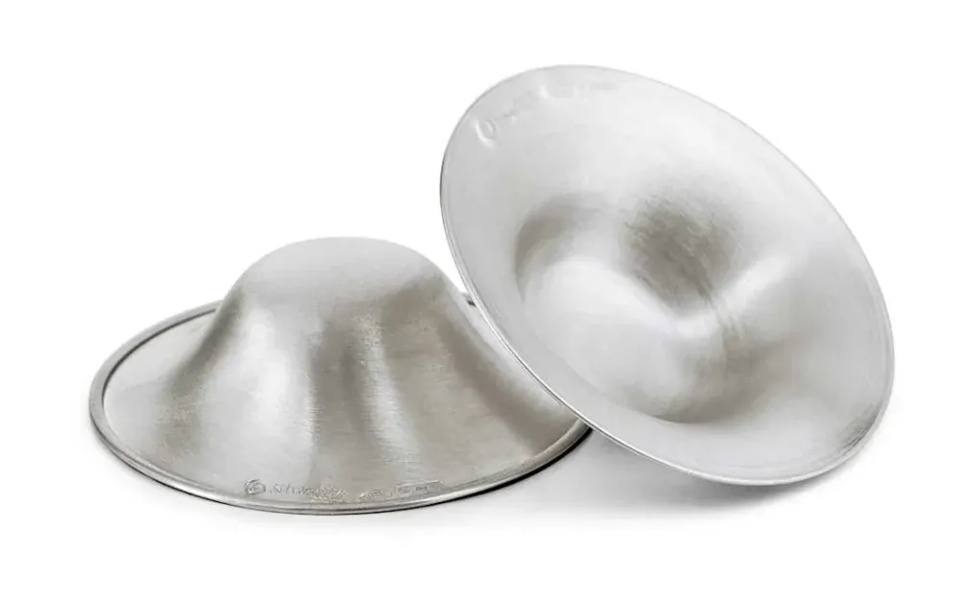
Péče o prsy
důležité, pravidelná kontrola stavu prsů
ženě doporučit vhodnou podprsenku, prsy po koupeli usušit, před kojením omýt čistou vodou
šetrné odstříkávání
před a po potřít bradavku kapkou mléka, Bepanthen, Purelan
stříbrné kloboučky

Slide 22
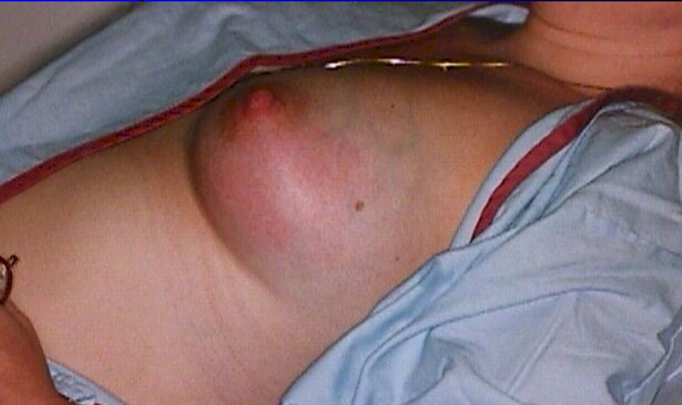
Mastitida
puerperální mastitida je závažný stav s vysokými horečkami, vyčerpaností, otokem prsou s možnou tvorbou abscesů
způsobena bakterií Staphylococcus aureus, který se do prsu dostane buď cestou ragád nebo mlékovody z úst dítěte
léčba spočívá v pravidelném odstříkávání (nesmí se zastavit laktace) a podávání penicilinových antibiotik

Slide 23
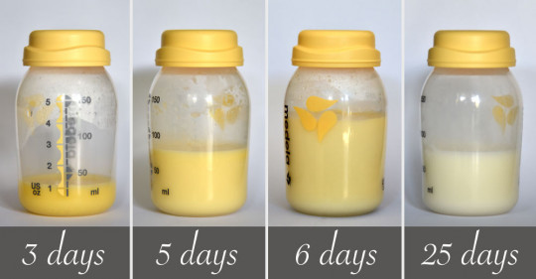
Mateřské mléko
kolostrum - 1. den po porodu, více bílkovin, minerálů, méně tuků, cukrů
nástup laktace 3.-4. den
mateřské mléko - optimální složení protilátky proti E. coli

Slide 24
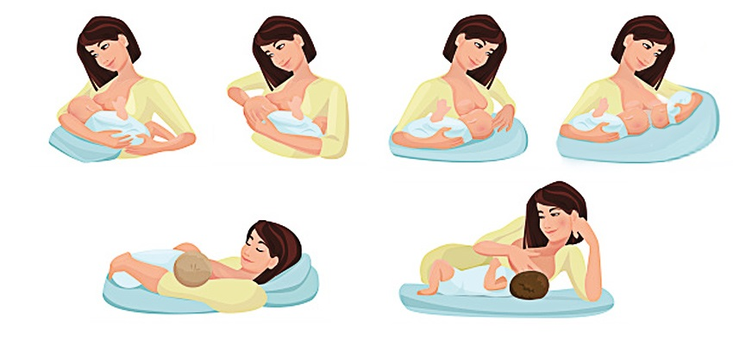
Podpora kojení
snaha zajistit přirozenou výživu novorozence
ženy motivovat, vysvětlit pozitiva
dopomoc při kojení - vhodná poloha, správná technika, nevzdávat se při prvních pokusech, kojení na požádání

Slide 25
Poruchy laktace
Nedostatečná tvorba mléka (hypogalakcie) - často zapříčiněna hypertrofií mléčné žlázy, celkovou astenií či chybnou technikou kojení
Nadměrná tvorba mléka (hypergalakcie) -jde tomu v menší míře zamezit studenými obklady
Samovolný odtok mléka (galaktorea) - může se jednat o vzácné poporodní postižení hypofýzy, lze tlumit kompresí prsou
Retence mléka - velice bolestivý stav, kdy dochází k ucpání mléčných vývodů mlékem, bývá často doprovázena teplotami, řešením je pravidelné odstříkávání mléka a obklady, do tří dnů většinou retence sama vymizí

Slide 26
Zástava laktace
při psychických obtížích, po porodu mrtvého plodu, na žádost nedělky
podání inhibitorů - Dostinex (2 tablety), ruší hypofyzární hormon - prolaktin
dříve i vývaz prsou
edukace o omezení tekutin

Slide 27
Režim dne, odpočinek, spánek
režim dne podřízen novorozenci/kojenci
nutná psychická podpora
možnost spánku během dne
pomoc s domácností

Slide 28
Cvičení po porodu
možno začít 2 týdny po porodu
ženy po SC později
vhodné cviky na pánevní dno, RHB, cvičení s dětmi

Slide 29
Sex po porodu
po šestinedělí
dále dle subjektivního přístupu
vhodné dodržovat hygienu
snížení libida - potřeba podpory partnera

